Slide 1
实验室安全常识
2022年10月26日

Slide 2
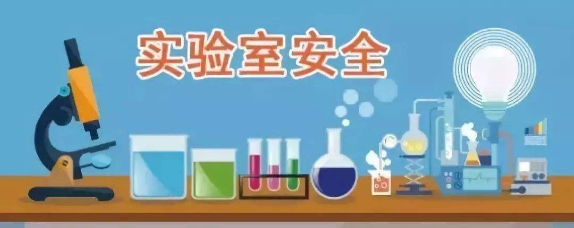
实验室安全的重要性
实验室是教学、科研的重要基地。
实验室安全管理是实验室稳定运行的基本保证。
实验室安全，需要人人参与，思想上重视，行动上落实，管理上规范。

Slide 3

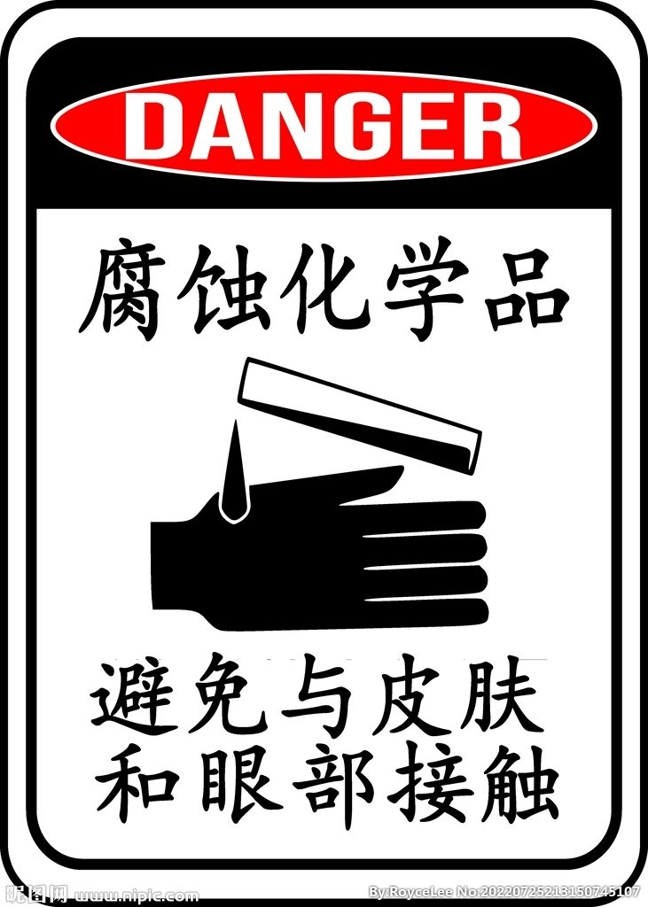
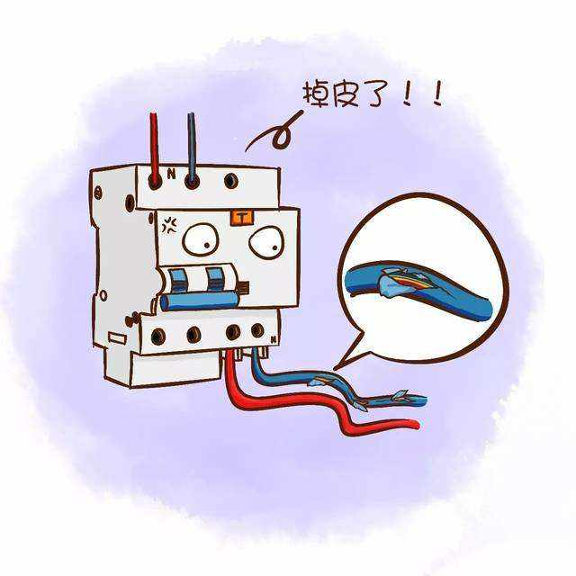
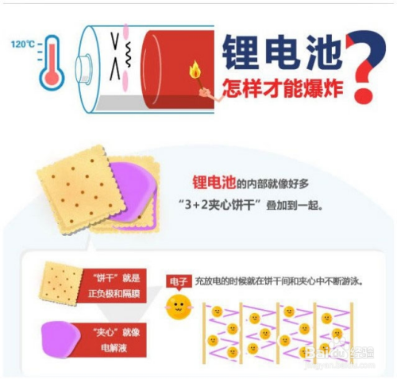
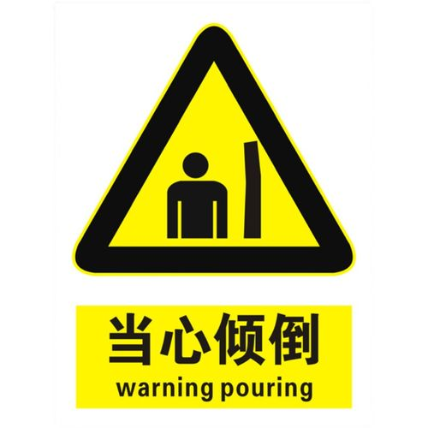


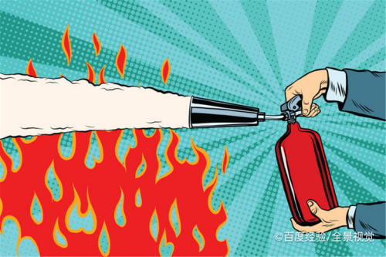


实验室危险表现
机械伤害
化学品腐蚀
电线老化
电池爆炸
物体倾倒
滑到危险
爆炸危险
着火危险

Slide 4
实验室安全问题
实验室人的安全问题：
实验室检查人员安全
实验室实验人员安全
实验室物的安全问题：
实验室物品安全
实验室仪器安全
实验室环境的安全问题：
实验室水、电、照明、场所等安全
实验室排放物对环境的安全隐患
需要人人参与，思想上重视，行动上落实，管理上规范。
Notes:
http://sbc.zjou.edu.cn/info/1064/1524.htm
1 .实验室检验人员的安全
有些实验需要在高温、高压强磁微波和辐射强酸碱腐蚀及有毒气体等条件下进行工作，实验室未配备良好的通风、排气等安全设施，检验人员的身心会有很大的危险。作为实验室安全防护的责任者，实验室检验人员应随时随地做好安全防护工作，对实验室存在的不安全因素要及时上报，进行整改；实验中如发生安全事故，需配有应急救助设施。
2.实验室物品的安全
一些实验室对使用的大量化学有毒甚至剧毒农药标准品、有机试剂、药品、高压气体钢瓶因疏于管理，存有安全问题；由于检测面积不够，需要分开存放的物品没有完全做到分开存放，存有安全隐患。
3. 实验室仪器的安全
为满足检测项目的要求，实验室需配备各种大型的精密仪器。实验室应有应急动力供应系统，否则在仪器使用中如果突然停电，易造成仪器设备损坏。实验室内消防应急、仪器防静电接地、排风设施、仪器标志应齐全有效。
4.实验室的水、电安全
实验人员对水和电使用不当而引起火灾的现象具有普遍性，尤其是存有易燃易爆药品的实验室。分析原因有：1忘记关水、关电。2仪器操作不慎或使用不当。3供电线路老化、超负荷运行。4烟头引起火灾也是重要安全隐患。5防毒、防爆设施不全。
5.实验室排放物对环境的安全隐患
在实验过程中会产生大量的废液、废气和废物，有过期或失效的有机试剂及强酸碱腐蚀药品，含有多种有毒、有害物质，若不经妥善处理，如未达到规定的排放标准而排放到环境（大气、土壤、水）中，很容易污染环境，破坏生态平衡和自然资源，实际上实验室已成了一种不可忽视的污染源。

Slide 5
实验室安全总则
实验室要采用正确的安全方法，制定细致计划，合理安排实验工作
实验室提供或配备合适的安全设施和防护设备，部署合理位置
进入实验室，要遵守实验室相关规章制度，对设备操作要按照操作规程进行
实验室要规范使用水、电、气、火等，保持实验区域干净整洁
不准在实验室进食，饮水，嬉戏打闹，绝对禁止在实验室吸烟
进行有危险性实验时，要做好防护措施，佩戴合适的防护用品
遇到不安全行为或安全隐患，要及时提醒或通告安全人员

Slide 6
实验室安全守则
遇到不安全的情形、不安全的行为和可能引起意外事件，要及时告知安全人员
对实验设备操作要遵守其安全操作规程
使用机械加工器材做好安全防护工作
了解常见危险化学品的性质，在有充分的防护措施时才能使用
实验室不得无人看管的情况下进行实验
进行危险性实验操作时，需要至少双人在场
不得让无关实验人员进入实验室
Notes:
实验室要采用正确的安全方法，制定细致计划，合理安排实验工作
实验室提供或配备合适的安全设施和防护设备，部署合理位置
进入实验室，要遵守实验室相关规章制度，对设备操作要按照操作规程进行
实验室要规范使用水、电、气、火等，保持实验区域干净整洁
不准在实验室进食，饮水，嬉戏打闹，绝对禁止在实验室吸烟
进行有危险性实验时，要做好防护措施，佩戴合适的防护用品
遇到不安全行为或安全隐患，要及时提醒或通告安全人员

Slide 7
实验室安全操作规程总则
为确保实验室和师生安全，及实验工作的顺利进行，需制订安全操作规程
实验室采用新技术装备和新的实验操作方法时，必须提前对操作人员进行安全技术培训
实验室各种仪器设备、作业岗位、实验房间，都必须建立完善的安全技术操作规程
实验人员必须按规定正确使用个人防护用品及安全技术、卫生设施
坚持经常性的安全技术培训，消灭各种不安全因素和事故隐患，加强学习，不断提高实验室安全技术管理水平
外来人员进入实验室，必须听从实验人员安排

Slide 8
实验室安全操作规程
实验室要定期进行安全检查，对存在隐患及时解决
对重要实验设备或有危险性设备要进行使用前培训
对实验室师生要定期进行安全教育和培训，提高安全技能
实验室改造、设备安装等施工，要有专人负责安全工作
各实验室要配备适当的消防器材，放置固定，明显位置
实验室发生事故，要及时报告老师及安全人员

Slide 9
实验室环境安全守则
实验室内应保持设备、器材的安全、整齐、清洁
实验室内应杜绝跑、冒、滴、漏现象发生
实验室各种仪器设备的安装、布局，必须符合有关标准，必须便于师生安全使用和操作
实验室内应有良好的通风、除尘及空气调节净化设施
易燃、易爆、自然、强氧化剂等类药品，一定要妥善保存

Slide 10
实验室电器设备的安全
实验室所用电器设备的线路绝缘必须合乎规定并且完好无损，走线合理整齐。
实验室的电器设备必须装有可熔保险或自动开关设施。
电器设备的金属外壳，如因绝缘损坏而带电时，必须采取接地或接零的保护措施。
电器设备和线路的安装要符合规定要求，设备开关和配电装置应有专人负责管理和定期维修
禁止用烘箱烤易燃品、爆炸品。
在同一烘箱内，不准同时烘干不同性质的几种物品。
实验过程中必须使用电炉、电热器时，将电炉、电热器设置在固定位置，设专人负责保管

Slide 11
实验室操作安全
不得用身体的任何部位接触转动部件和高温设备。
发现起火，要立即切断电源，破灭着火源，移走可燃物。
身上或手上粘有易燃物或氧化剂液时，不得靠近火源，要立即清洗干净。
开启易挥发性药品时，不要将瓶口对着自己或别人，在夏天气温较高时，开启前应事先设法冷却。
使用易挥发可燃性试剂时，要尽量防止其挥发，要保持室内通风良好，绝对不可靠近明火。
取用腐蚀性药品时，尽可能戴上橡皮手套，搬用较大瓶子时，必须一手托住底部，一手拿住瓶颈。

Slide 12
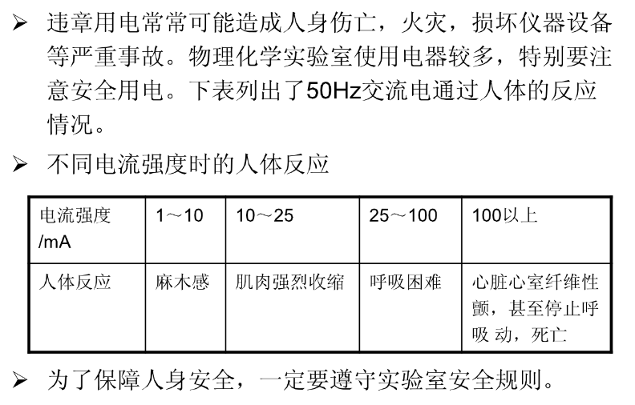

实验室安全用电常识

Slide 13
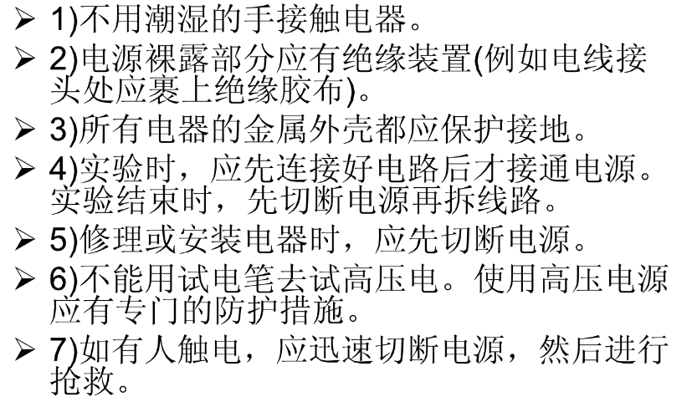
实验室安全用电 —— 防止触电

Slide 14
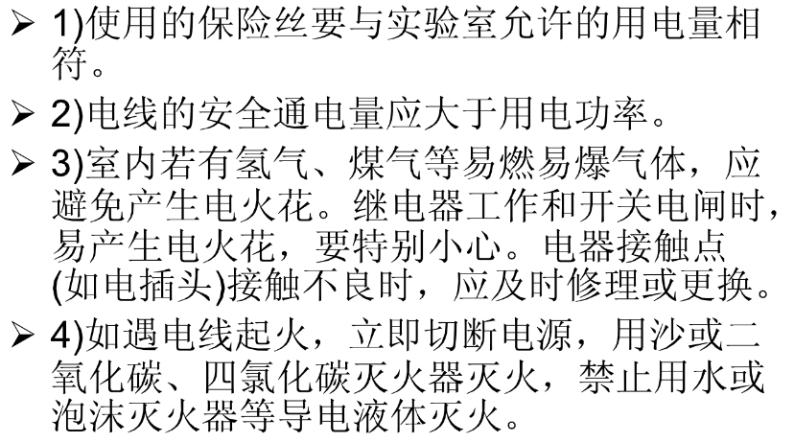
实验室安全用电 —— 防止引起火灾

Slide 15
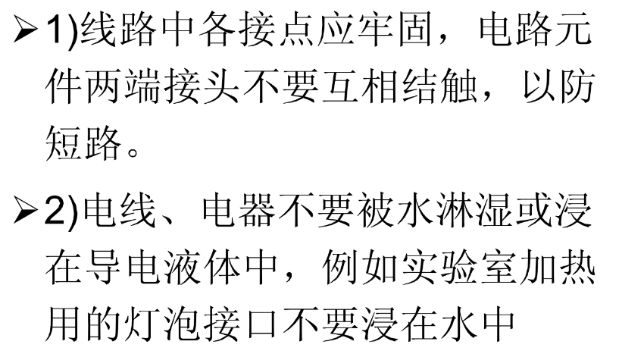
实验室安全用电 —— 防止短路

Slide 16
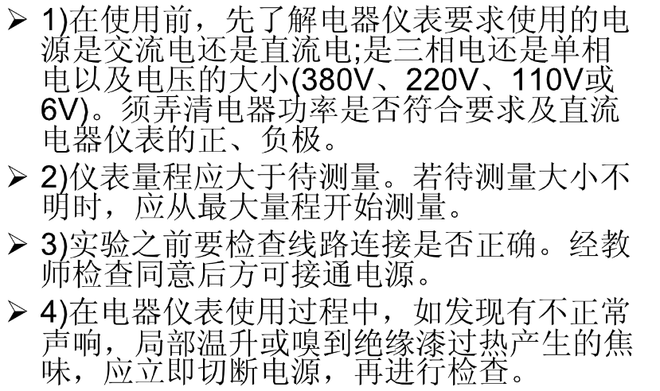
实验室安全用电 —— 电器仪表的安全使用

Slide 17
实验室安全防护
每个人都要重视实验室安全问题，思想上提高警惕，实验时严格遵守操作规程，加强安全措施
大多数实验室事故是可以避免的
在实验室内，要注意：割伤、烧伤、火灾、中毒、爆炸等事故发生，做好安全防护

Slide 18
实验室安全防护 —— 防机械性受伤
实验室中的设备在操作不当的情况下，可能会导致操作人员受伤
在使用设备前，要详细阅读设备使用说明书，要了解设备性能，要注意不同操作可能带来的不良后果
要严格按照操作规程进行设备操作
必要时做好安全防护措施

Slide 19

实验室安全防护 —— 防灼伤

Slide 20
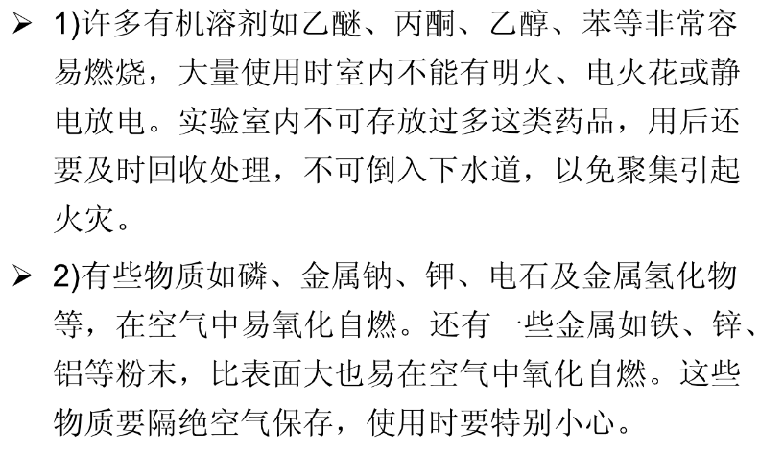
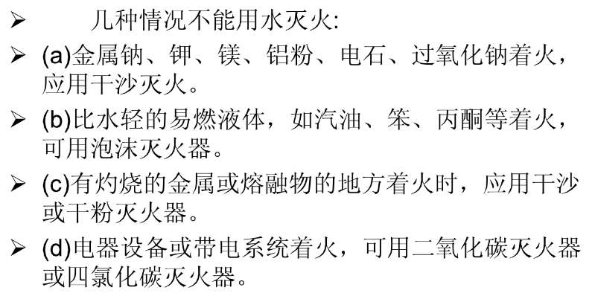
实验室安全防护 —— 防火

Slide 21
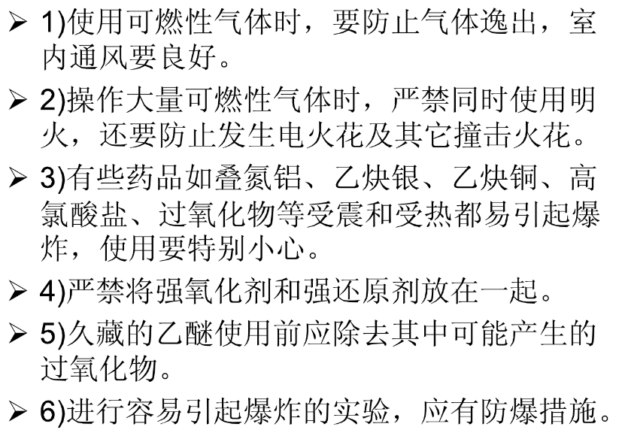

实验室安全防护 —— 防爆

Slide 22
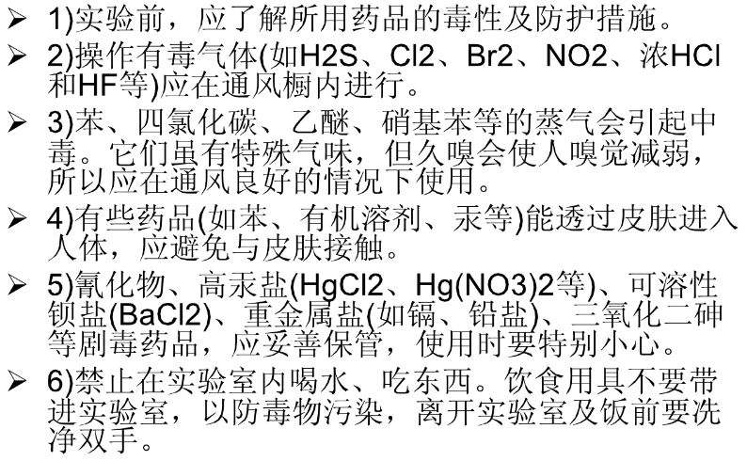
实验室安全防护 —— 防毒

Slide 23
实验室安全防护 —— 辐射
X射线被人体组织吸收后，对人体健康是有害的
实验中要防止身体各部（特别是头部）受到X射线照射，尤其是受到X射线的直接照射
严格按照操作规程进行X射线实验

Slide 24
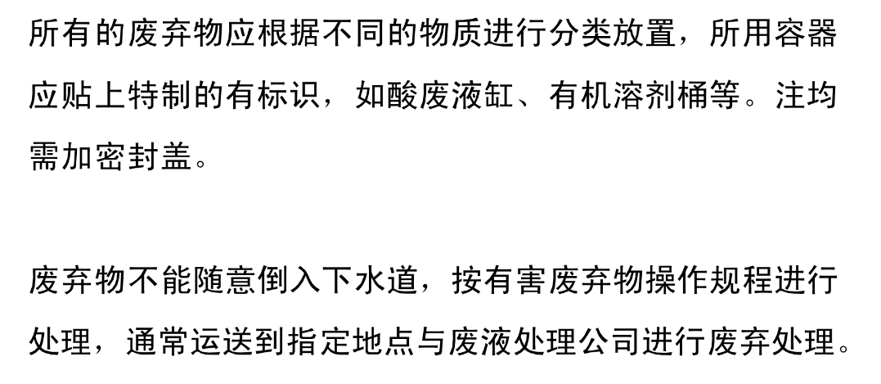
实验室安全防护 —— 废弃物处理

Slide 25
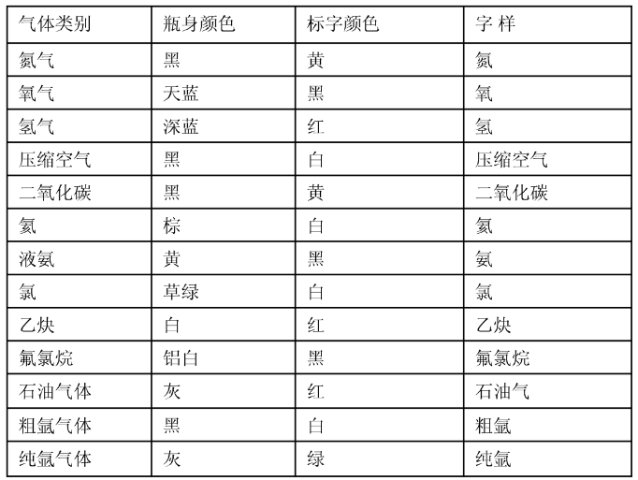
实验室高压钢瓶颜色标记

Slide 26
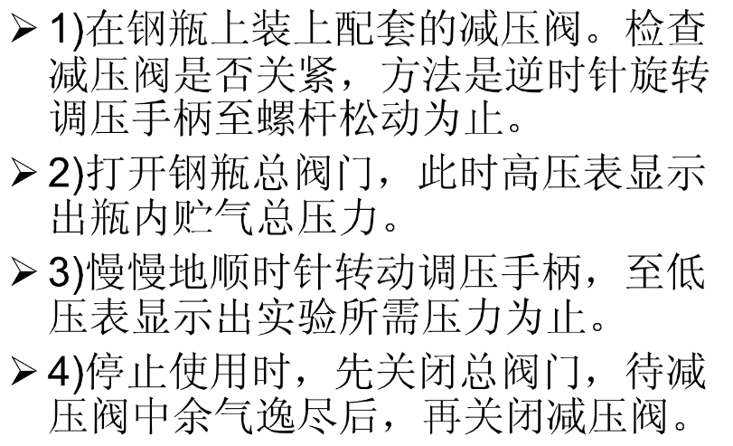
实验室高压钢瓶的使用

Slide 27
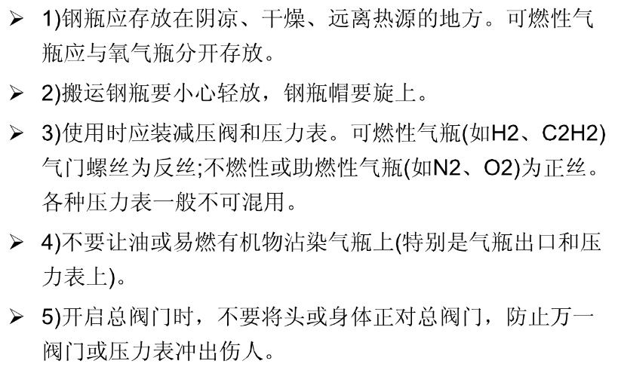
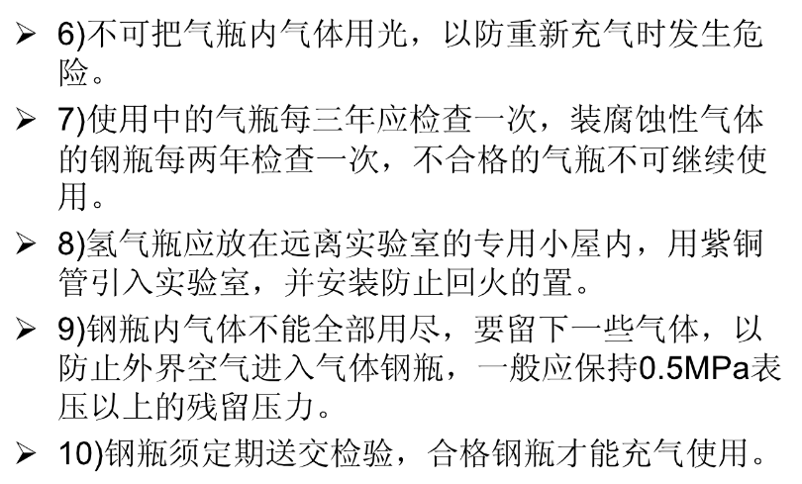
实验室高压钢瓶注意事项

Slide 28
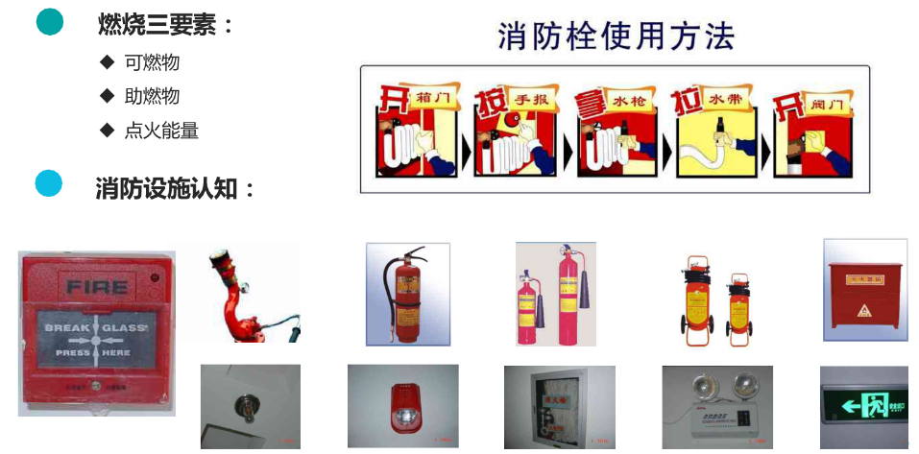
实验室消防 —— 基础知识

Slide 29
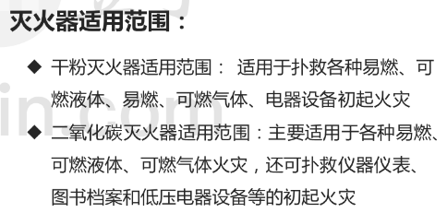

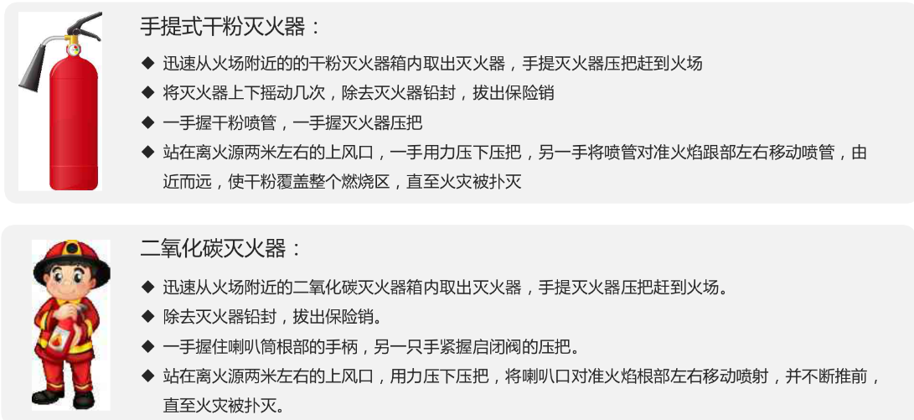

实验室消防 —— 基础知识 续

Slide 30
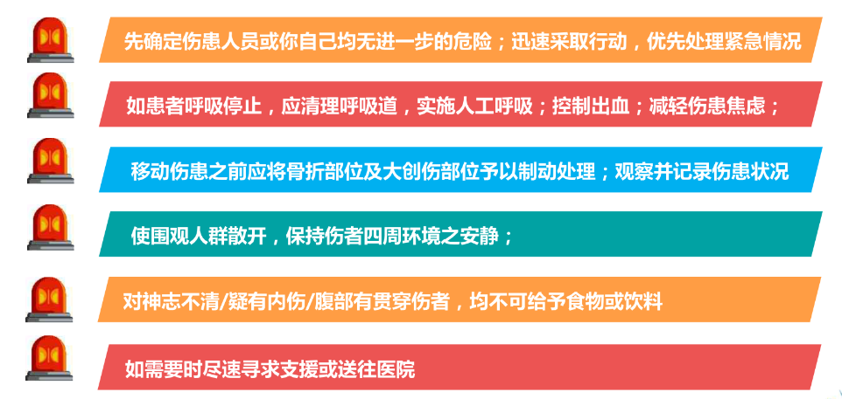
实验室紧急救护 —— 急救原则

Slide 31
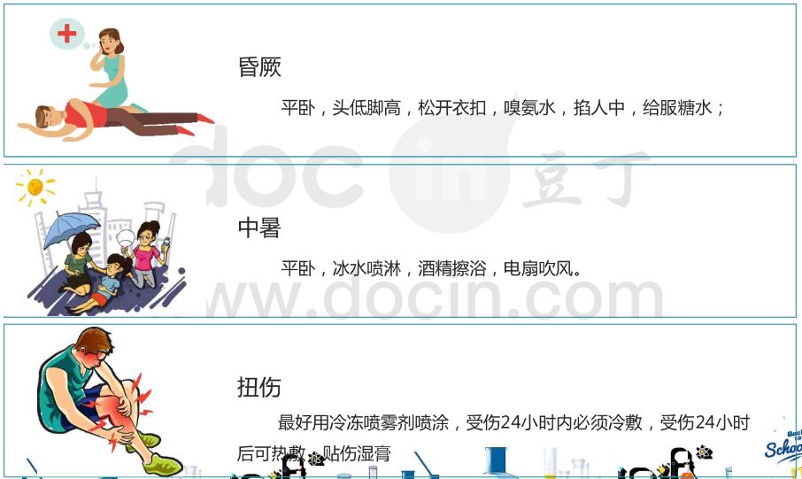
实验室紧急救护 —— 常见伤病简易处理

Slide 32
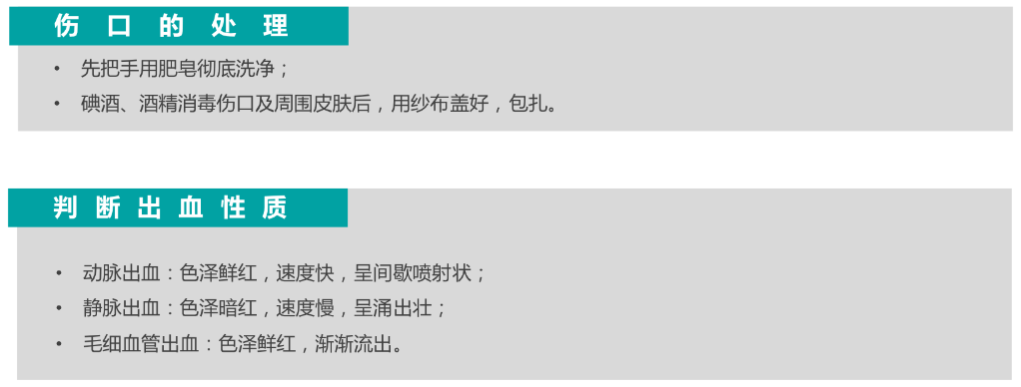
实验室紧急救护 —— 现场急救与操作

Slide 33
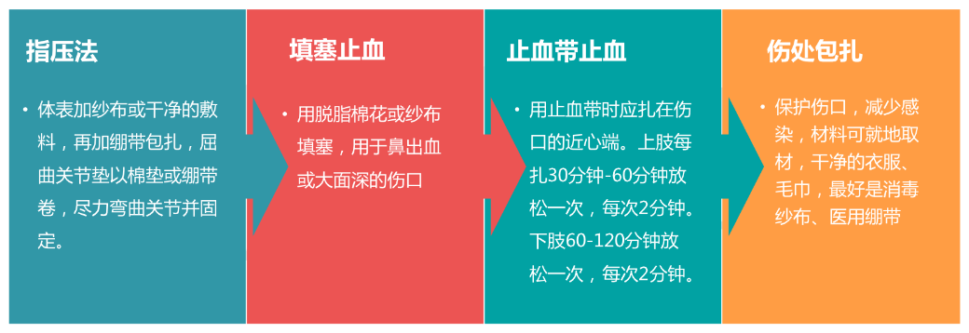
实验室紧急救护 —— 常见止血方法

Slide 34

实验室紧急救护 —— 搬运伤员

